Slide 1
Development of Semantic Web-based Imaging Database for Biological Morphome
報告者: 40843238 資工四乙 江知侑 報告日期: 20230613
Notes:
基於語義網的生物圖像數據庫的開發
Morphome: 是由 "morphology"（形態學）和 "genome"（基因組）這兩個詞組合而成的術語。它指的是結合形態學和基因組學的研究領域，主要關注生物體結構和形態特徵與基因組的關聯性。Morphome 的研究旨在了解生物體形態的遺傳基礎以及形態與功能之間的關係。這個術語通常應用於生物醫學和生物學研究中，用於描述形態特徵和基因組資料之間的結合與分析。

Slide 2
Catalog
摘要
該論文跟本課程的關係
引言
擴展 microscopy ontology
Microstructural Bioimaging and Image Processing (準備流程)
Development of Electron Microscopy Viewer and the Annotat...
Construction of Metadatabase for Microstructural Imaging ...
Vocabulary Extension for Experimental Description and Mor...
Conclusion
實驗

Slide 3
摘要
該文是RIKEN(理化學研究所,理研,日本的國家級研究機構)各個單位合發的論文
該文介紹了一個資料庫平台稱作 RIKEN Metadatabase
該資料庫平台用來存放生命科學相關的 Metadatabase
在該論文中添加了RIKEN Microstructural Imaging Metadatabase
使用 OpenSeadragon 一種純JS語言的 “高解析可縮放影像”檢視器，來開發該文的檢視器JavaScript-based RIKEN CLST Electron Microscopy Viewer
該檢視器專門用來顯示 Deep Zoom Image(DZI) 格式圖像
在 RIKEN 以前提出的論文中，提出了 Microscopy Ontology 用來描述顯微鏡領域，並在這篇論文中添加了新的詞彙進去。
Notes:
CLST = Center for Life Science Technologies

Slide 4
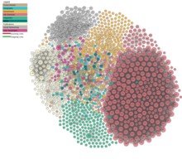
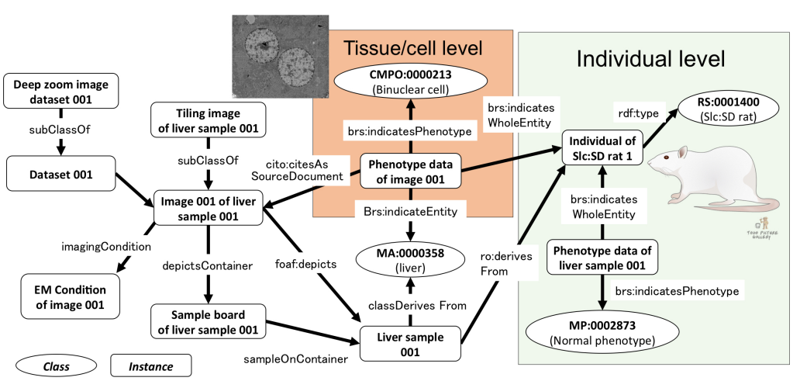
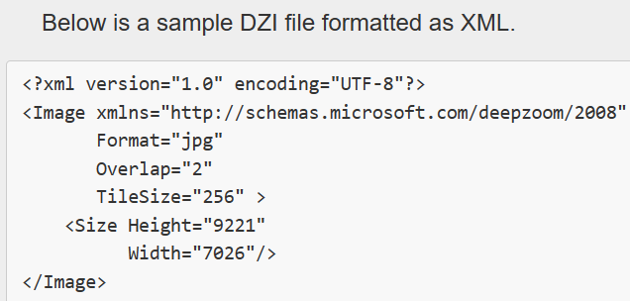
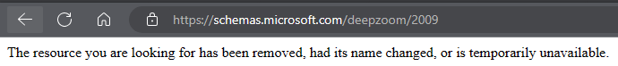
該論文跟本課程的關係
使用的資料庫 RIKEN Microstructural Imaging Meta-database，是基於 RDF 去設計的並帶有 Linked Open Data 的概念，
使用了 Microscopy Ontology 去描寫資料庫中生物圖像的架構
Deep Zoom Image(DZI) 格式其實是 Microsoft 所提出，用 XML 去定義可縮放圖片
DZI
LOD示意圖
Fig. 1. Microscopy Ontology
Notes:
開放訪問：LOD 的數據應該以開放的方式訪問，任何人都可以自由地使用、檢索和重用這些數據。
結構化數據：LOD 使用結構化的數據格式，如RDF（Resource Description Framework）來描述數據，使其易於理解和解釋。
連接性：LOD 的關鍵特點是數據之間的連接性。每個數據集都應該使用唯一的URI（Uniform Resource Identifier）來標識，並且可以通過URI互相引用和關聯。
語意豐富：LOD 的數據應該包含豐富的語義信息，以使其能夠自動理解和解釋。這可以通過使用本體論（Ontology）來實現，其中定義了數據之間的關係和屬性。

Slide 5
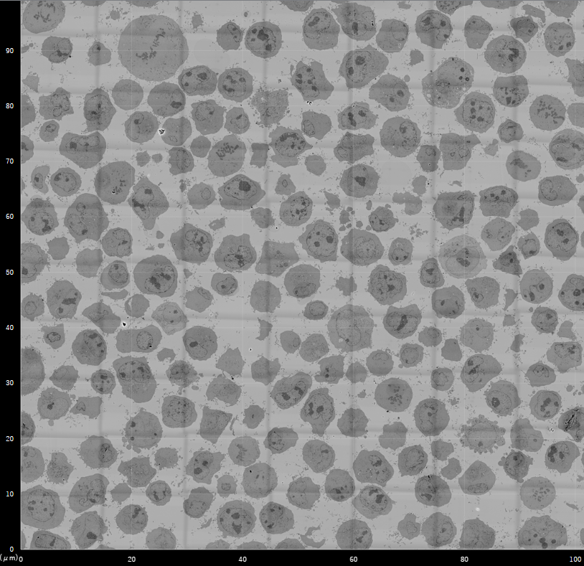
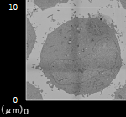
引言
觀察微觀結構(Microstructure)影像數據有助於理解細胞功能和各種疾病相關的變化。
微觀結構定義為在光學顯微鏡放大倍數超過25倍時所顯示材料表面的結構。
使用電子顯微鏡（EM）獲得的微結構影像提供了有關納米級別下，細胞的詳細形態資訊。然而使用 EM 影像會有兩個問題
EM 所見範圍太小 (sub-cellular level ：小於一個微米平方 µm²) 然而在分析上廣範圍 (Tissue-level : 小於一個平方毫米 mm²)比較理想
解釋EM影像需對組織學、組織病理學具有高級的理解能力
微觀結構下的紅血球
≈ 100µm²
微觀結構下的紅血球
≈ 10µm²

Slide 6
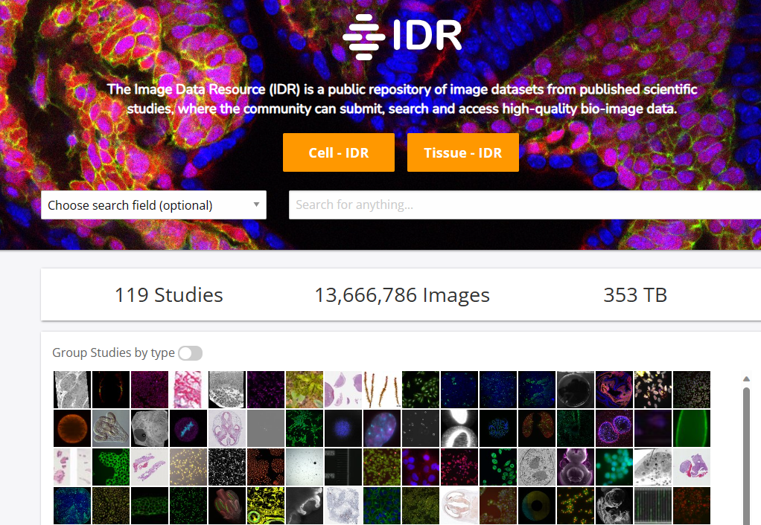
引言
為了解決第一個問題(EM所見範圍太小µm²)，RIKEN開發了一種帶有自動對焦功能的 “掃描電子顯微鏡”(SEM)，用來提供生物樣本中亞毫米平方(0.1mm²)區域的廣視野和高分辨率影像。
第二個問題是解釋EM影像需對組織學、組織病理學具有高級的理解能力。Williams等人推出了影像數據資源（IDR），IDR是生命科學中第一個通用的影像資料庫。因此能夠開始訪問、共享影像數據。然而與影像實驗相關的metadata, 圖片格式及詞彙的通用問題仍未解決。
為了確保實驗數據和結果的可重複性，需要一個 共同的數據發布框架和描述各種影像實驗的 Ontology。
目標是幫助生命科學領域建立機器可讀的metadata (包含實驗環境、觀察資料)。RIKEN近期(2021)開始使用 RDF 來建構光學、電子顯微鏡成像的metadata 系統， 像是本篇論文添加的 Metadatabase，以及 RIKEN 在別的論文中發布的microscopy ontology

Slide 7
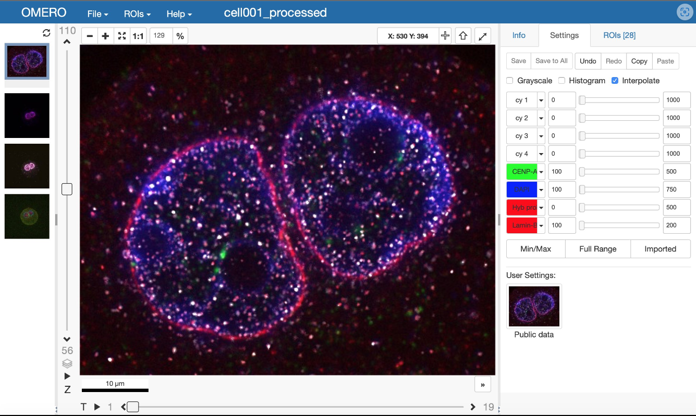
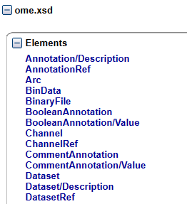
擴展 Microscopy ontology
OME(Open Microscopy Environment)是一個開源程式，用來支持生物醫學影像的捕獲、存儲、處理和分析。OME 提供了一個整合的平台，使研究人員能夠管理和共享來自不同類型和來源的生物醫學影像數據(IDR)。該平台還包括標準化的數據模型和metadata標準，以促進影像數據的互操作性和可重複性。
在以前RIKEN提出的論文當中，RIKEN 基於OME提供的 OME-Data Model XML Schema 將OME-Data Model 轉換成 RDF\OWL[3]，並在這次為其添加了更多的詞彙
OME-Data Model XML Schema
OME 畫面截圖
Notes:
The OME Model is a specification for storing data on biological imaging.
The model includes image parameters, such as XYZ dimensions and pixels type, as well as extensive metadata on,

Slide 8
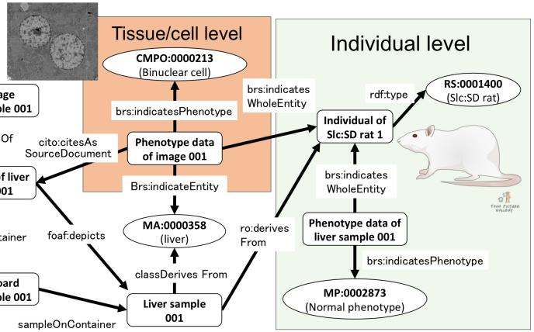
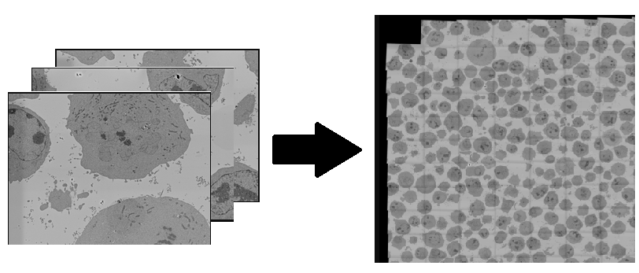
擴展 microscopy ontology
生物樣本的表型(Phenotype)在不同放大倍率下有所不同，所以在RIKEN提出的 microscopy ontology 當中有分成個體級別(Individual level)及顯微鏡下的細胞級別(cellular level)。
在 sub-tissue 等級的顯微鏡成像，如果要比較大規模的範圍，通常會使用 Tilling Process(平鋪過程)，連續拍攝數千張影像後再進行整合，通常會達到GB大小。
用放大鏡記錄一個人的臉，放大鏡一次只能看到一部分，因此將臉分割成多個區塊，每次用放大鏡逐個區塊進行紀錄，最後在將所有區塊拼接出整張臉
Ontology in DIFF level
Human K-562 Cell 平鋪示意圖
Notes:
Phenotype:是描述生物體在某個特定時刻觀察到的可見和可測量的特徵，包括形態、結構、行為和其他生理特徵。
sub cellular level:亞細胞級別，描述比一個細胞更小的級別，像是一個細胞的內部
sub tissue level:亞組織級別，like 肌肉組織的內部
individual level:個體級別，通常是肉眼見到的級別

Slide 9
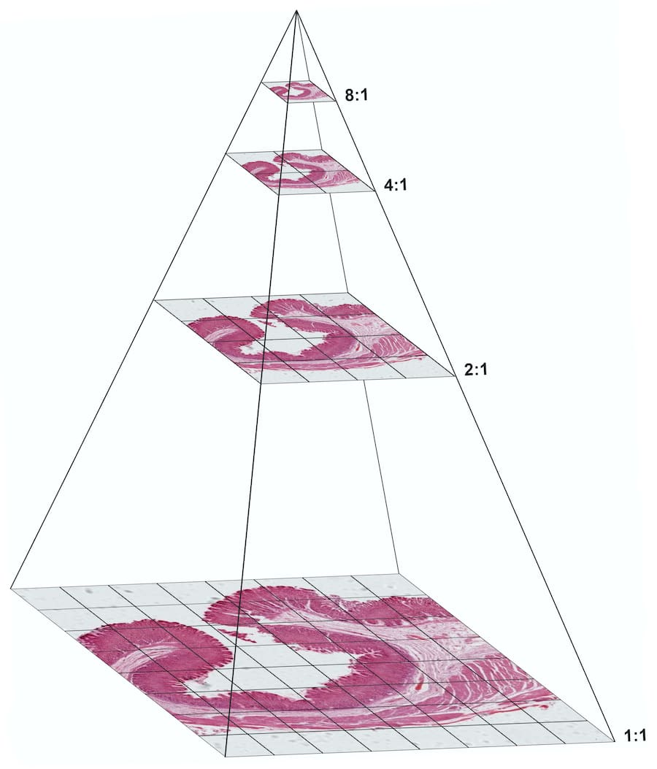
擴展 microscopy ontology
對於這種平鋪處理後的大型圖像在使用的時候有縮放、移動的需求，後來出現了 Microsoft 用 XML 定義了 Deep Zoom Image（DZI）的金字塔狀格式，用來存取可縮放的大型圖像”格式”，圖像是另外存取。近期(2021)這種大型圖像逐漸轉變成使用 DZI 格式。
該論文在RIKEN以前論文中所提出的 Microscopy Ontology 中添加這些技術的詞彙(image directory, image overlap, tiling method, tiling map, etc.)
DZI 的應用
XML 定義的 DZI 範例
DZI 金字塔結構
Notes:
The Deep Zoom file format is very similar to the Google Maps image format where images are broken into tiles and then displayed as required. The tiling typically follows a quadtree pattern of increasing resolution of image (in other words twice the zoom and twice the resolution). The main difference is that with Google Maps the actual details on the image change from one zoom level to another, while with Deep Zoom the same image is displayed at each zoom level.

Slide 10

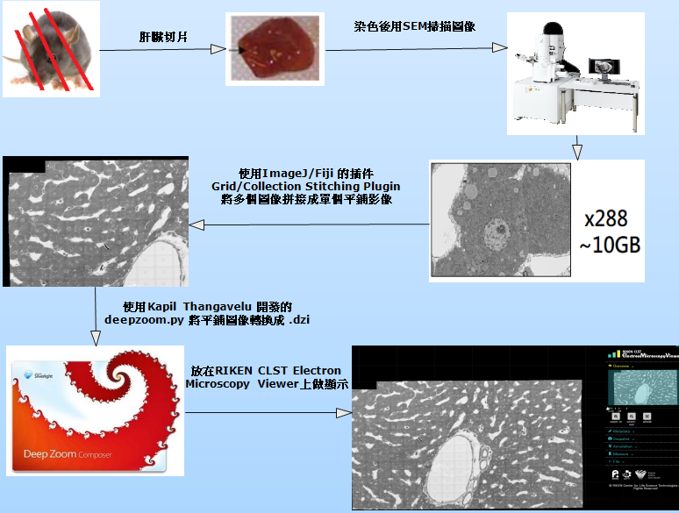
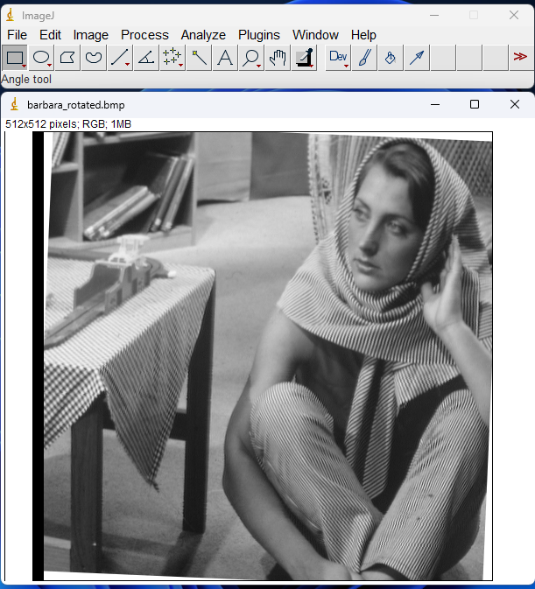
Microstructural Bioimaging and Image Processing (準備流程)
imageJ插件
Deepzoom.py Github
imageJ的畫面

Slide 11
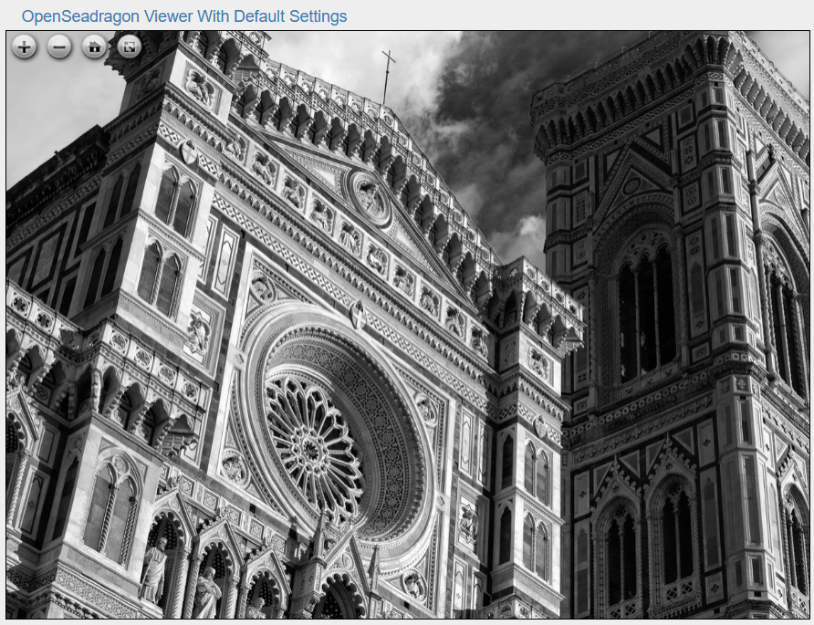
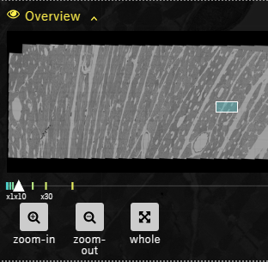
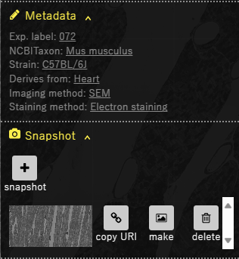
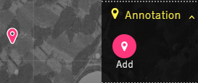
Development of Electron Microscopy Viewer and the Annotation of Phenotype Data (RIKEN CLST Electron Microscopy Viewer)
本文基於 OpenSeaDragon (一個開源的可縮放圖像檢視器)，開發出了RIKEN CLST Electron Microscopy Viewer，在原本的縮放功能上，增加了 Snapshot 產生URI、Annotation功能，並且在側欄上加上Metadata來描述該圖像資源。
OpenSeaDragon Viewer
Github
Notes:
CLST = Center for Life Science Technologies
NCBITaxon = NCBI taxonomy = NCBI 分類法 = National Center for Biotechnology Information =美國國家生物技術資訊中心
Mus musculus =小家鼠
Strain = 品種 = C57

Slide 12

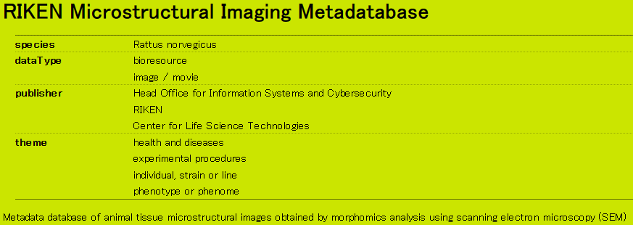
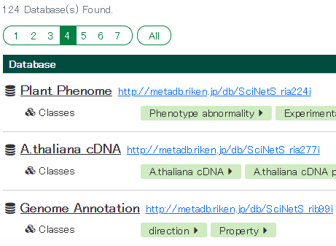
Construction of Metadatabase for Microstructural Imaging Data of Biotissue
RIKEN 在先前為了提供生命科學領域的前沿研究社區合適的Metadata，架設了一個平台 RIKEN MetaDatabase，目前該平台上共有124個Database。而本文為了分享微觀結構圖像的Metadata，建立了一個RIKEN Microstructural Imaging Metadatabase，該文用到的圖像及描述都是放在該資料庫中。
Notes:
phenome
THALIANA 阿拉伯葉
Genome 基因組 標註

Slide 13
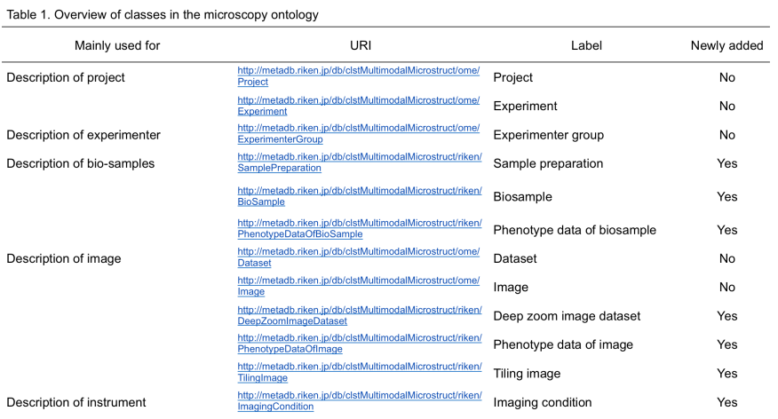
Vocabulary Extension for Experimental Description and Morphome Data Description
RIKEN 在別篇論文當中發布了 Microscopy Ontology，用來定義顯微鏡成像的上層概念，包括 Project(項目)、Experimenter(實驗者)、Image(影像)、儀器(Instrument)…，該Ontology 包含 324個 Classes、255個Properties，而本次論文在這之上添加了新的類別，像是 DZI Dataset、Tiling image…。部分展示在表1。

Slide 14
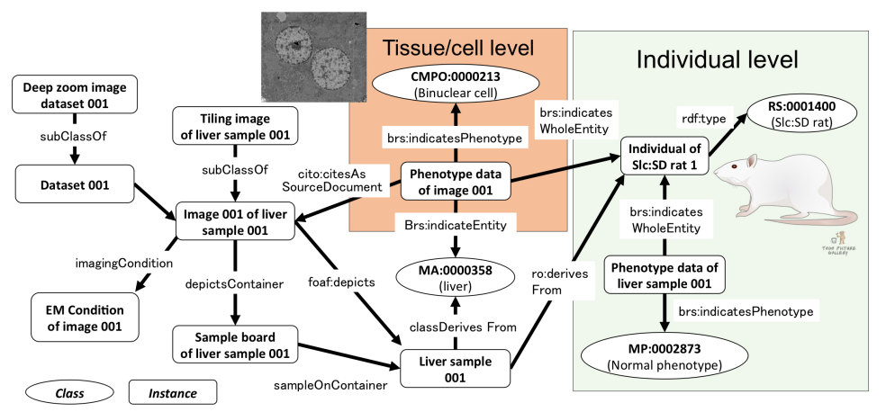
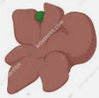
Vocabulary Extension for Experimental Description and Morphome Data Description
他們在 Microscopy Ontology 中添加了15個 rdfs:subClassOf 定義的子類、27個使用 rdf:type 定義的類別，然後用來描述大鼠肝組織在細胞顯微鏡下的觀察。如圖1。
cito
ro
foaf
Notes:
國際老鼠表徵組織 (International Mouse Phenotyping Consortium ,IMPC) 定義這個解剖學組織的標準化詞彙。
MA是"Mouse Adult Gross Anatomy" 的縮寫，意指"老鼠成年個體的解剖學結構"
MA:0000358 = 成年老鼠的 liver
MA:0000168 = 成年老鼠的 brain
MP代表Mammalian Phenotype ontology(哺乳動物表型)
MP:0002873 = Mammalian的normal phenotype 鼠基因信息 (Mouse Genome Informatics, MGI )為一免費的線上生物信息資料庫可查
老鼠基因組資料庫 (Rat Genome Database,RGD) 定義
RS: Rat Strain Ontology
RS:0001400 = Slc:SD 品種的老鼠
本體查詢服務(Ontology Lookup Service,OLS)。用於生物醫學本體的資料庫。它得到了歐洲生物信息研究所的支持，可查:
Cellular Microscopy Phenotype Ontology（CMPO）。
CMPO:0000213 為雙核細胞表徵 (A phenotype observation where a cell is binucleate, e.g. have two nuclei per cell)
CiTO (Citation Typing Ontology) 是由David Shotton,Silvio Peroni 提出。它的目標是提供統一的框架，用於描述引文和引用關係。
cito:citesAsSourceDocument 是 CiTO 中的一個屬性，用於表示文檔被引用作為另一個文檔的來源。這個命名空間在學術出版和引文分析等領域中常被使用。
FOAF 是一個用於描述社交網絡和人物相關資訊的本體論，旨在提供一個標準的方式來表示人物的基本屬性和關係。
"foaf:depicts" 是一個屬性，用於指示某個實例（通常是一個圖像或圖形）描繪或展示了另一個實例（通常是一個人或實體）。這個屬性可用於建立圖像和人物之間的關聯，表示圖像描繪了特定的人物或實體。
The Open Biological and Biomedical Ontology Foundry (OBO)
Relations Ontology (RO) is a collection of OWL relations (ObjectProperties) intended for use across a wide variety of biological ontologies.
Brs (可能是指) Bioresource Science，是RIKEN他們內部的定義的Ontology

Slide 15
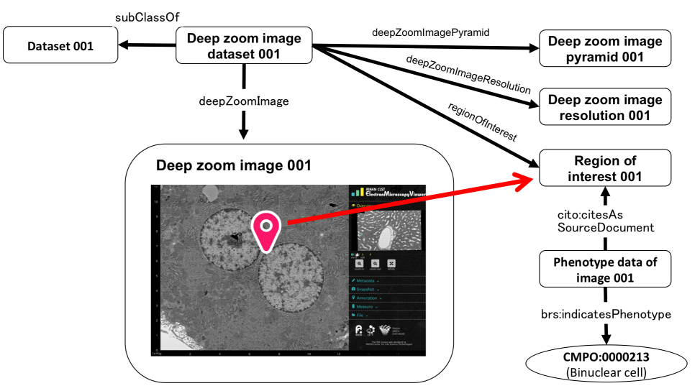
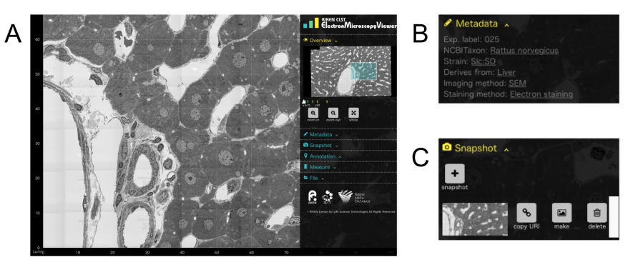
Vocabulary Extension for Experimental Description and Morphome Data Description
然後是前面圖像瀏覽器的使用如圖二、圖三，圖二介紹RIKEN檢視器，圖三表示從本文架設的Microstructural Imaging Metadatabase 當中取得DZI圖像顯示在顯器上，並且可以用Annotation功能標示一個區域是ROI(Region of Interest)，例子是Image001標示了一個雙核細胞(CMPO:0000213)。

Slide 16
Conclusion
在RIKEN DB平台上新增了一個基於 RDF 的成像資料庫，即RIKEN Microstructural Imaging Metadatabase
搭建基於OverSeaDragon的檢視器 RIKEN CLST Electron Microscopy Viewer，並檢視來自 RIKEN Microstructural Imaging Metadatabase 的 DZI 圖像、Metadata
修改以前 RIKEN 論文的 Ontology，以符合使用 DZI 格式的需求
Notes:
phenome
THALIANA 阿拉伯葉
Genome 基因組 標註

Slide 17

實驗步驟

Slide 18
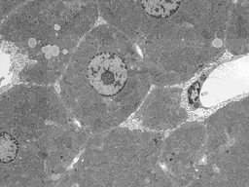
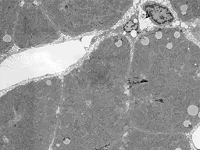
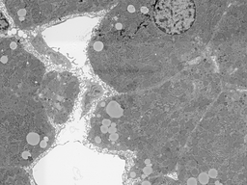
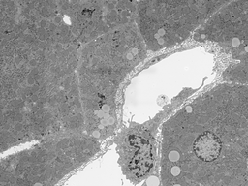
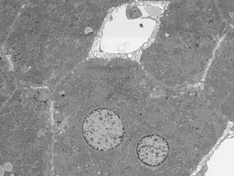
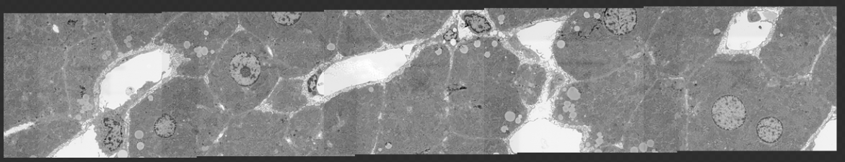
實驗-step 1. 將多張影像拼接
DZI_NormalRatLiver001
從RIKEN資料庫中取出5張連續的鼠肝臟圖
161114_RatLiver_C12_2_1_x3000_256px_000032~36

Slide 19
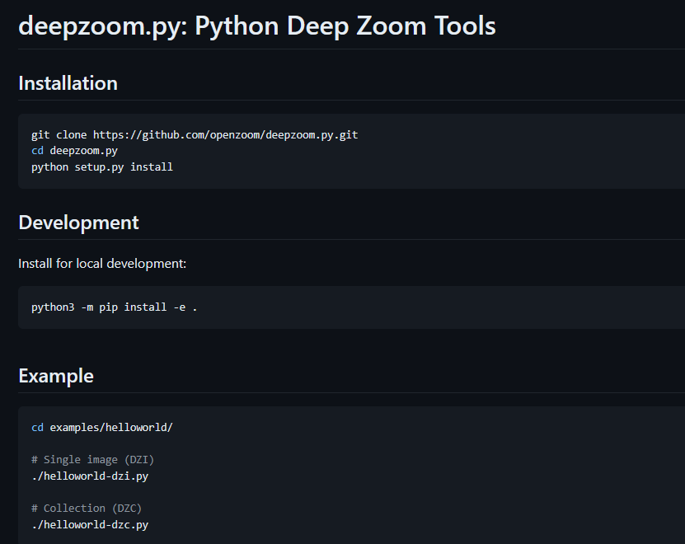
實驗- step 2. 使用 deepzoom.py 將影像轉成DZI格式
GitHub

Slide 20
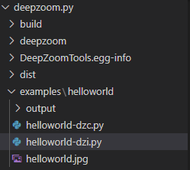
實驗- step 2. 使用 deepzoom.py 將影像轉成DZI格式
GitHub
NaN mins

Slide 21
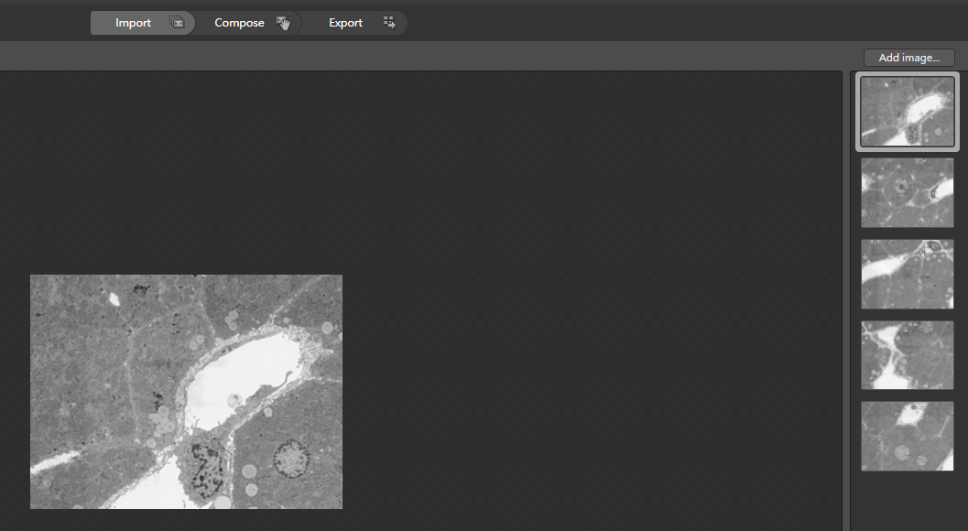
實驗- step 2. 使用 deepzoom.py 將影像轉成DZI格式 使用 Deep Zoom Composer 將影像轉成DZI格式

Slide 22
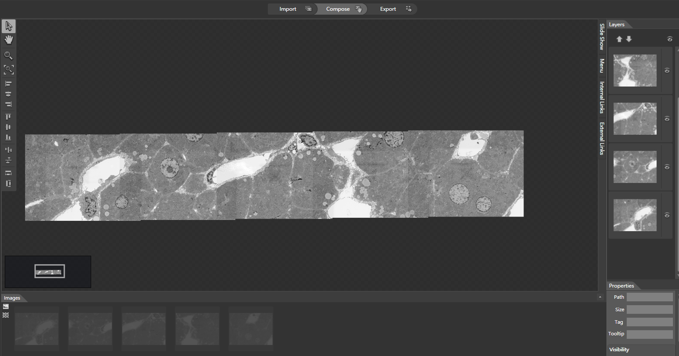
實驗- step 2. 使用 deepzoom.py 將影像轉成DZI格式 使用 Deep Zoom Composer 將影像轉成DZI格式

Slide 23
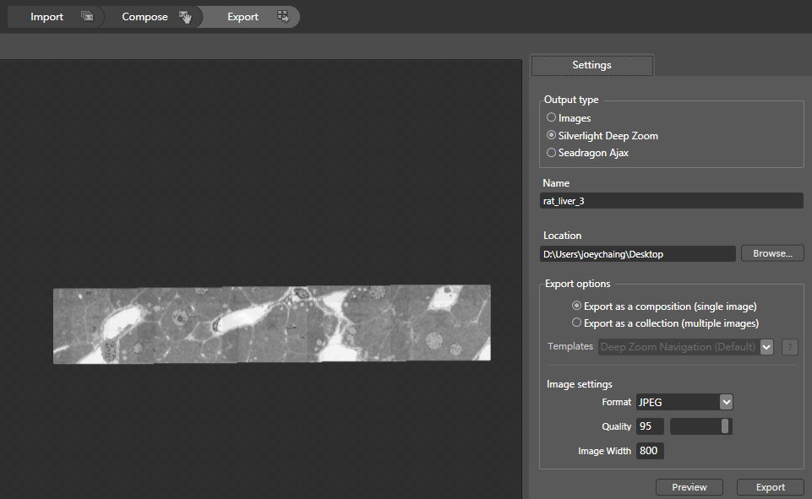


實驗- step 2. 使用 deepzoom.py 將影像轉成DZI格式 使用 Deep Zoom Composer 將影像轉成DZI格式

Slide 24
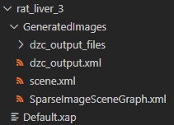
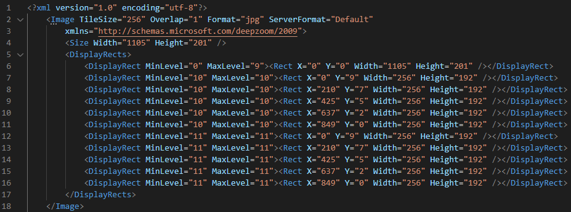


實驗- step 2. 使用 deepzoom.py 將影像轉成DZI格式 使用 Deep Zoom Composer 將影像轉成DZI格式

Slide 25
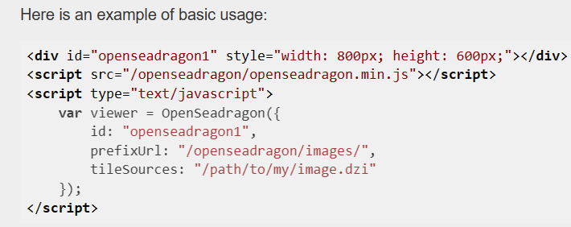
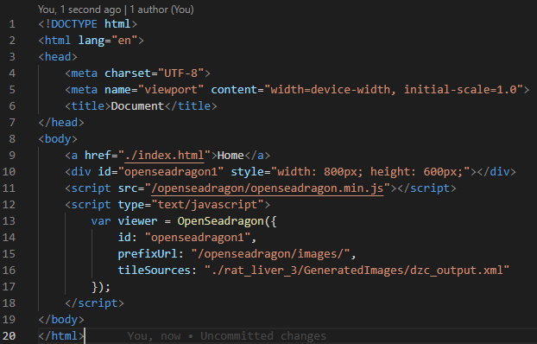
實驗- step 3.使用 OpenSeaDragon 來顯示該圖像

Slide 26
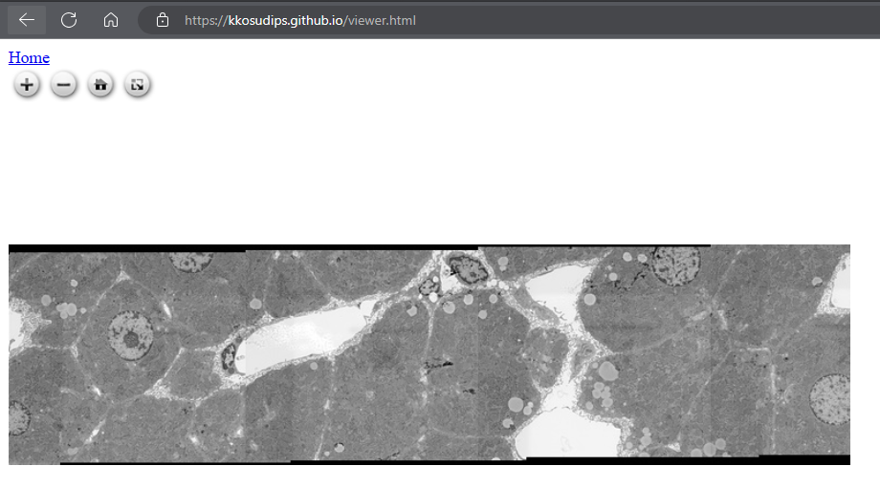
實驗- step 3.使用 OpenSeaDragon 來顯示該圖像
Document (kkosudips.github.io)

